Slide 1
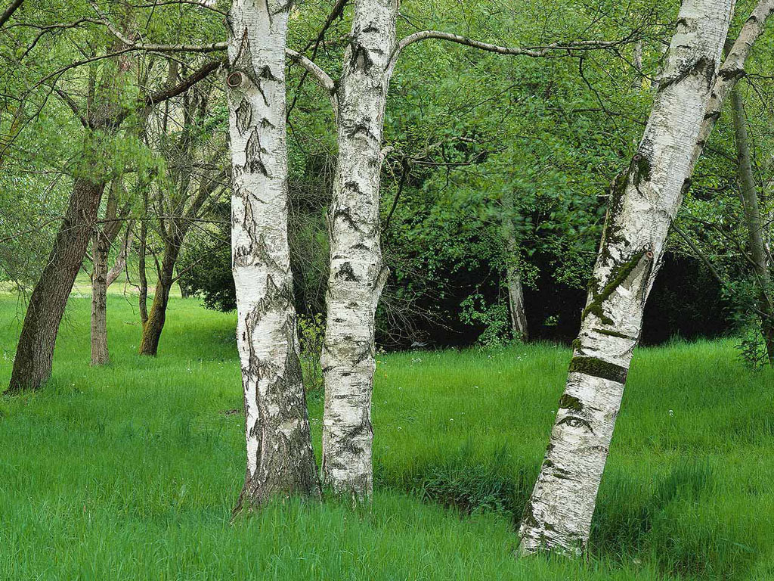
Русская красавица

Slide 2
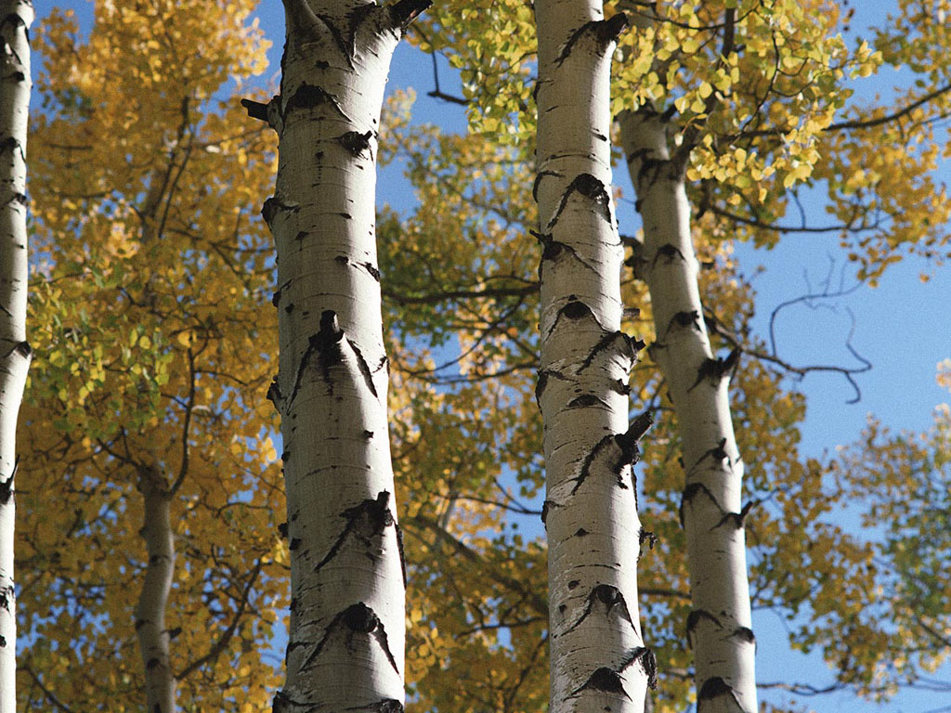

Slide 3
Я навек за туманы и росы
Полюбил у берёзки стан,
И её золочёные косы,
И холщовый её сарафан.
С.Есенин

Slide 4
- Лучиной избу освещала
В печи жаром согревала
Всех в лапти обувала
По весне соком угощала
Дёгтем в колёсах тележек скрип унимала.

Slide 5
Своими почками да листочками людей лечит, в бане веничком парит. За это берёзу называют деревом четырёх дел:
-Мир освещать
-Крик утишать
-Чистоту соблюдать
-Больных исцелять.

